Slide 1

SCD(Strange cat's dreams)
Авторы:
Рекус виктория
Фадеева аделия

Slide 2
ИДЕЯ ПРОЕКТА
Создать игру на подобие воздушного шара который летит вверх и собирает какие - либо бонусы. Но с более красивым и привлекательным интерфейсом, и милым сюжетом.

Slide 3
описание
Наша игра состоит из 3 уровней. Вначале идет комикс описывающий сюжет игры.
Для того, чтобы перейти на следующий уровень, нужно дойти до соответствующего предмета.
Игра заканчивается, когда все уровни пройдены.

Slide 4
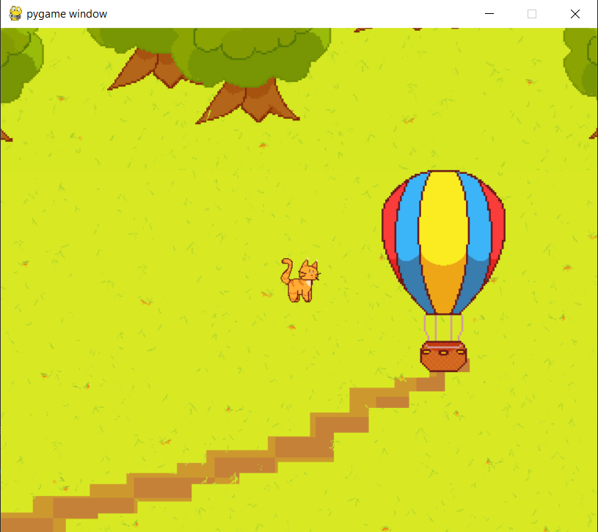
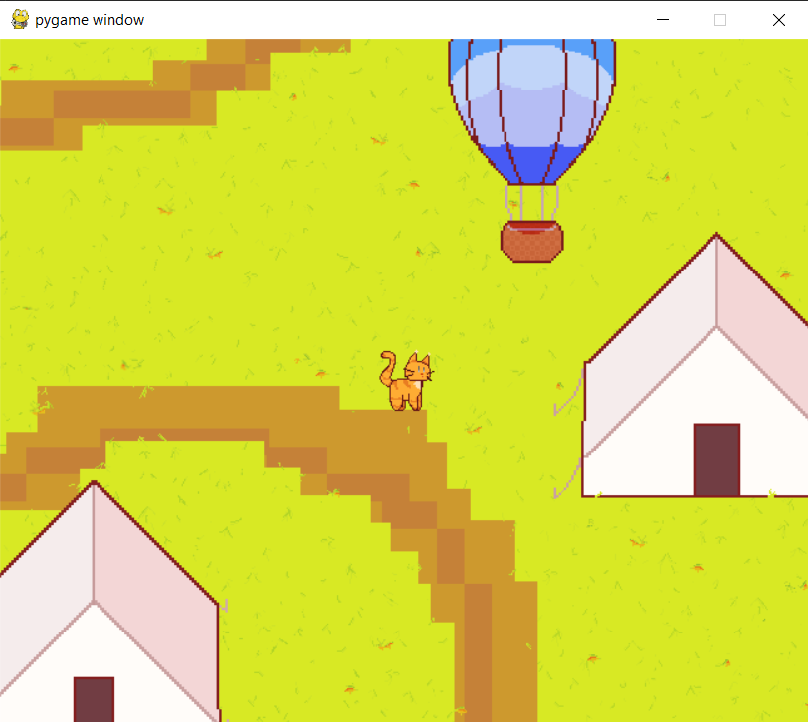
1 уровень

Slide 5
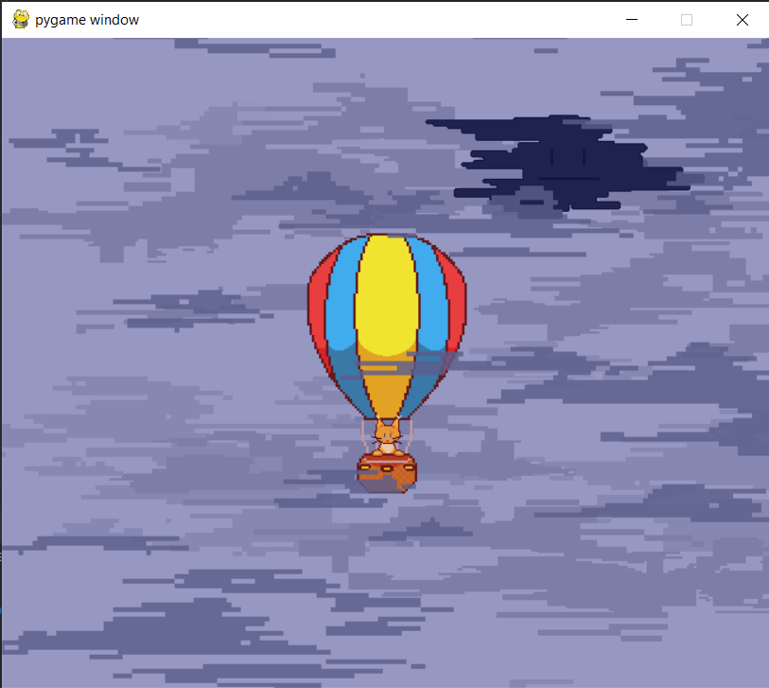
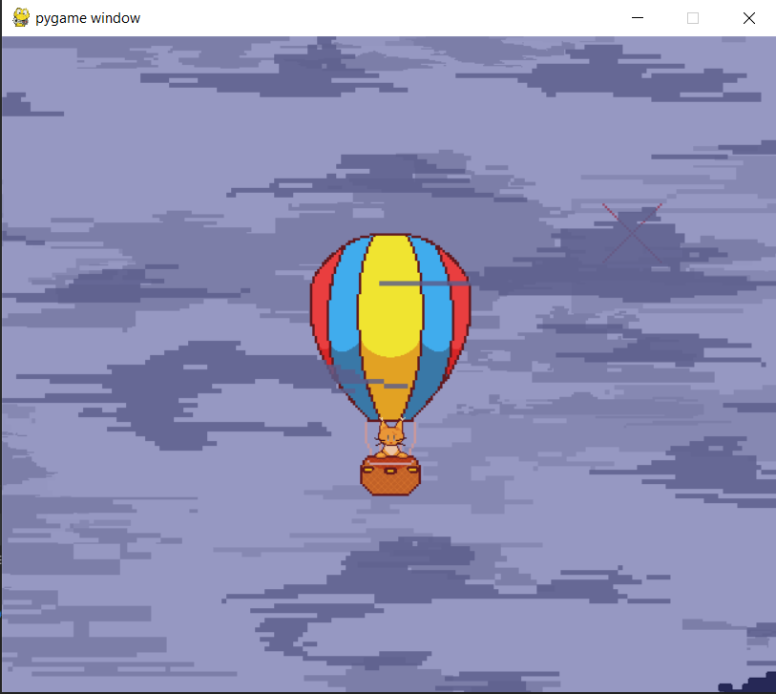
2 уровнь

Slide 6
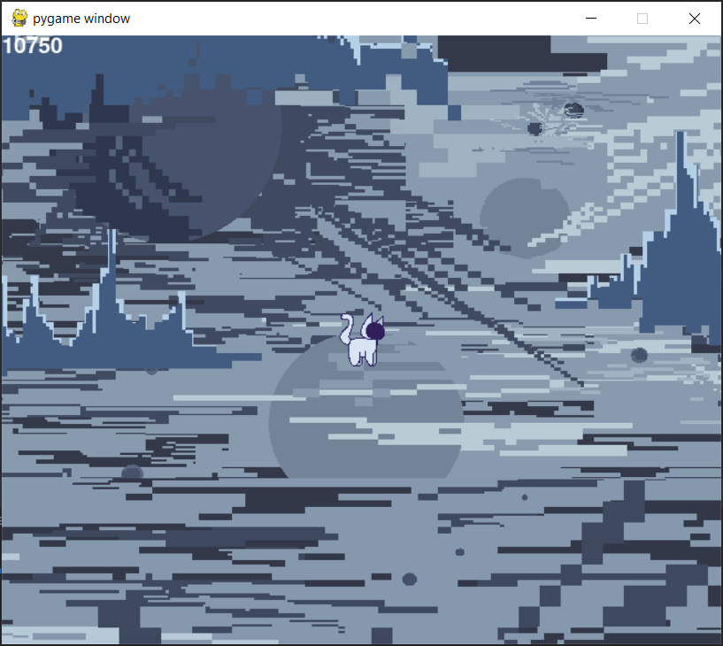
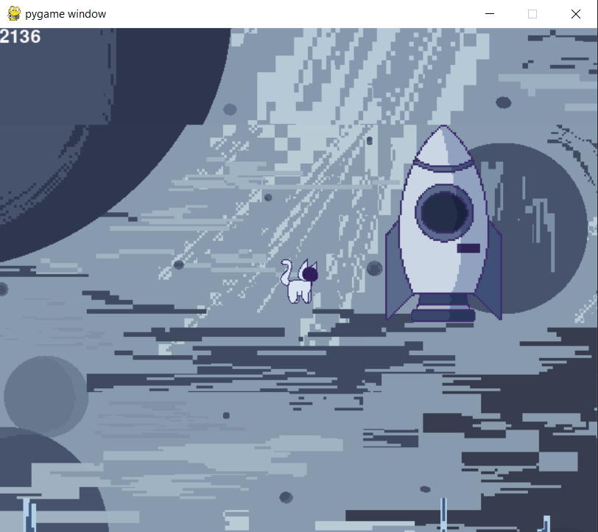
3 уровень

Slide 7

Идея улучшения
Добавить больше уровней
Сделать карту уровней
Добавить ачивки
Добавить платный контент
Выводы
У нас получилось реализовать нашу задумку

Slide 8

Описание реализации
Pygame
Os
Sys
Random

Slide 9
Спасибо за внимание

